Slide 1
Title Welsh point 45
Partneriaethau ôl-16
Cynllunio a darpariaeth ar y cyd rhwng ysgolion, a rhwng ysgolion a cholegau
Post-16 partnerships
Shared planning and provision between schools, and between schools and colleges

Slide 2
Cefndir
Background
Y cwricwlwm lleol
Arweiniodd Deddf Dysgu a Sgiliau 2000 (Prydain Fawr, 2000) at sefydlu cwricwla lleol ar gyfer dysgwyr rhwng 16 ac 19 oed ym mhob awdurdod lleol. Fe’i gwnaeth yn ofynnol i awdurdodau lleol, ysgolion a gynhelir a cholegau addysg bellach (AB) gynorthwyo â chynllunio’r cwricwlwm lleol, a gosododd ddyletswydd ar y partïon hyn i gydweithio.
Roedd canllawiau Llwybrau Dysgu 14-19 yn gofyn am gydweithredu a chydweithio rhwng yr holl ddarparwyr dysgu a sefydliadau ategol yn gweithredu ym mhob ardal leol.
Atgyfnerthodd Mesur Dysgu a Sgiliau (Cymru) 2009 y ddyletswydd ffurfiol ar awdurdodau lleol, penaethiaid, penaethiaid colegau a’r cyrff llywodraethol mewn ysgolion a cholegau i gynorthwyo Gweinidogion Cymru â chynllunio’r cynnig cwricwlwm 16-18 lleol mewn ffordd gydweithredol.
Nid yw’r polisi hwn wedi cael ei ddiweddaru ers i Ddeddf Addysg Bellach ac Uwch 2014 dynnu'r ddyletswydd i gydweithio oddi wrth golegau AB, i bob pwrpas.
The local curriculum
The Learning and Skills Act 2000 (Great Britain, 2000) led to the establishment of local curricula for 16 to 19-year-olds within each local authority. It required local authorities, maintained schools and further education (FE) colleges to assist in planning the local curriculum and placed a duty on these parties to collaborate in joint working.
The Learning Pathways 14-19 guidance required co-operation and collaboration between all learning providers and supporting organisations operating within each local area.
The Learning and Skills Measure (Wales) 2009, reinforced the formal duty on local authorities, headteachers, college principals and the governing bodies in schools and colleges to assist Welsh Ministers in planning the local 16-18 curriculum offer in a co operative and collaborative way.
This policy has not been updated since the Further and Higher Education Act 2014 effectively removed the duty to collaborate from FE colleges

Slide 3
Cefndir
Background
Cynllunio a Chyllido
Mae’r fframwaith cynllunio a chyllido ôl-16 yn cynnwys Llywodraeth Cymru yn darparu canllawiau cynllunio blynyddol i golegau AB ac awdurdodau lleol. Mae’r arweiniad hwn wedi’i seilio ar flaenoriaethau gweinidogol strategol, ac yn cynnwys gwybodaeth am batrymau cyflwyno blaenorol ac arfaethedig ar gyfer gwahanol raglenni dysgu.
Gan ddefnyddio’r wybodaeth hon, mae colegau ac awdurdodau lleol yn cynllunio ac yn gweithredu unrhyw newidiadau i’r cwricwlwm a gynigir, ac i unrhyw agweddau ehangach ar y ddarpariaeth yn ogystal.
Cyhoeddwyd y llythyrau diweddaraf yn cadarnhau’r pedair blaenoriaeth weinidogol ym mis Rhagfyr 2016 ar gyfer blwyddyn academaidd 2017-2018.
Tra bod Llywodraeth Cymru yn defnyddio methodoleg gyffredin i bennu cyllid chweched dosbarth a sector AB awdurdodau lleol, mae’r trefniadau cyllido ar gyfer chweched dosbarth ysgolion gan yr awdurdodau lleol yn amrywio ledled Cymru.
Planning and Funding
The post-16 planning and funding framework involves the Welsh Government providing FE colleges and local authorities with annual planning guidance based on strategic ministerial priorities and includes information on past and projected patterns of delivery for different programmes of learning.
Using this information, colleges and local authorities plan and implement any changes to the curriculum on offer, as well as to any broader aspects of provision.
The latest letters confirming the four ministerial priorities were published in December 2016 for the 2017-2018 academic year.
Whereas the Welsh Government uses a common methodology to determine local authority sixth form and FE sector funding, the funding arrangements for school sixth forms by the local authorities vary across Wales

Slide 4
Cefndir
Background
Goruchwylio
Mae’r consortia rhanbarthol yn arwain ar waith gwella ysgolion ar ran bron pob un o’r awdurdodau lleol yn eu hardaloedd.
Mae’r model cenedlaethol yn nodi mai un o swyddogaethau cyflawni’r consortia yw cael trosolwg strategol o’r cynnig 14-19 rhanbarthol. Rhaid iddynt sicrhau ymgysylltu ystyrlon â rhanddeiliaid allweddol eraill, yn cynnwys darparwyr ôl-16.
Mae tair Partneriaeth Sgiliau Rhanbarthol yn gwneud argymhellion i Lywodraeth Cymru am ddarpariaeth colegau AB a phrentisiaethau, yn cynnwys nifer y graddedigion sydd eu hangen i ddiwallu anghenion economaidd rhanbarthol.
Yn 2018, cyflwynodd Llywodraeth Cymru fesurau perfformiad ôl-16 newydd i fynd i’r afael ag anghysondebau yn y gorffennol.
Yn 2016, argymhellodd adolygiad o addysg ôl-orfodol a gomisiynwyd gan Lywodraeth Cymru y dylid sefydlu un awdurdod rheoleiddio, goruchwylio a chydlynu.
Oversight
The regional consortia lead on school improvement work on behalf of nearly all local authorities in their areas.
The national model specifies that one of the consortia’s delivery functions is to have a strategic overview of the regional 14 - 19 offer. They are obliged to ensure meaningful engagement with key stakeholders including post-16 providers.
Three Regional Skills Partnerships (RSPs) make recommendations to the Welsh Government about FE college and apprenticeship provision including the number of graduates needed to meet regional economic needs.
In 2018, the Welsh Government introduced new post-16 performance measures to address past inconsistencies.
In 2016, the Welsh Government commissioned review of post-compulsory education recommended that a single regulatory, oversight and co-ordinating authority be established.

Slide 5
Cefndir
Background
Darpariaeth ôl-16
Nid oes chweched dosbarth mewn traean o ysgolion uwchradd; mae eu dysgwyr yn symud ymlaen i goleg lleol neu chweched dosbarth ysgol gyfagos ar gyfer eu haddysg ôl-16
Mae trefniadau o’r fath wedi hen ennill eu plwyf mewn ardaloedd fel gorllewin Gwynedd, Castell-nedd Port Talbot a rhannau o Gaerdydd, Abertawe a Wrecsam. Mae’r model hwn wedi cael ei fabwysiadu mewn rhannau o Sir Benfro a Thorfaen yn ddiweddar
Mae’r ddwy o bob tair ysgol uwchradd sy’n weddill yn cynnig cyrsiau Safon Uwch, ac yn y rhan fwyaf o achosion, cyrsiau galwedigaethol fel rhan o’u hopsiynau astudio lefel 3. Yn aml, mae darpariaeth alwedigaethol Lefel 3 a gyflwynir gan ysgolion ar ffurf nifer o is-ddiplomâu sydd gyfwerth ag un cymhwyster Safon Uwch.
Mae’r rhan fwyaf o golegau AB yng Nghymru yn cynnig cyflenwad llawn o gyrsiau Safon Uwch, yn ogystal â chyrsiau galwedigaethol. Cyflwynir tua 30% o gyrsiau Safon Uwch a ariennir yn gyhoeddus yng Nghymru mewn colegau.
Post-16 provision
One third of secondary schools do not have their own sixth forms; their learners progress to a local college or neighbouring school sixth form for their post-16 education
Such arrangements are long established in areas such as the west of Gwynedd, Neath Port Talbot and parts of Cardiff, Swansea and Wrexham. This model has also recently been adopted in parts of Pembrokeshire and Torfaen
The remaining two-thirds of secondary schools offer A levels and, in most cases, vocational courses as part of their level 3 study options. Level 3 vocational provision delivered by schools often takes the form of a number of one A level equivalent (subsidiary) diplomas.
Most FE colleges in Wales offer a full complement of A level courses as well as vocational courses. Around 30% of publicly funded A level delivery in Wales is undertaken in colleges

Slide 6
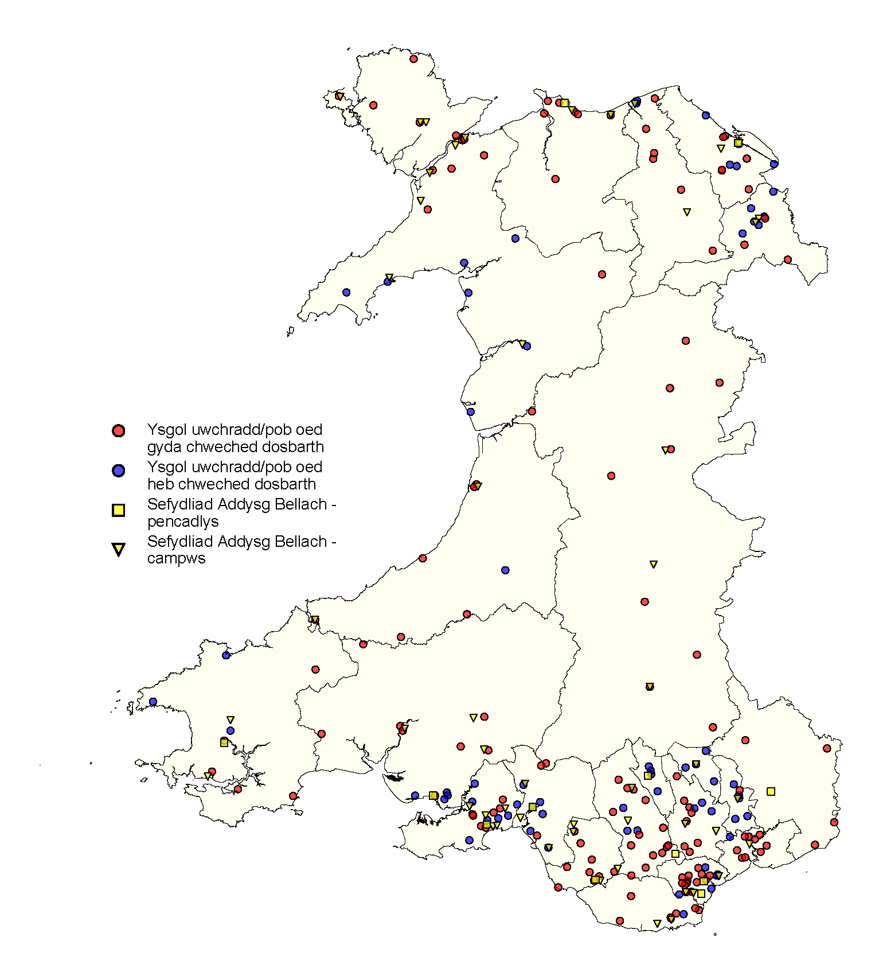

Slide 7
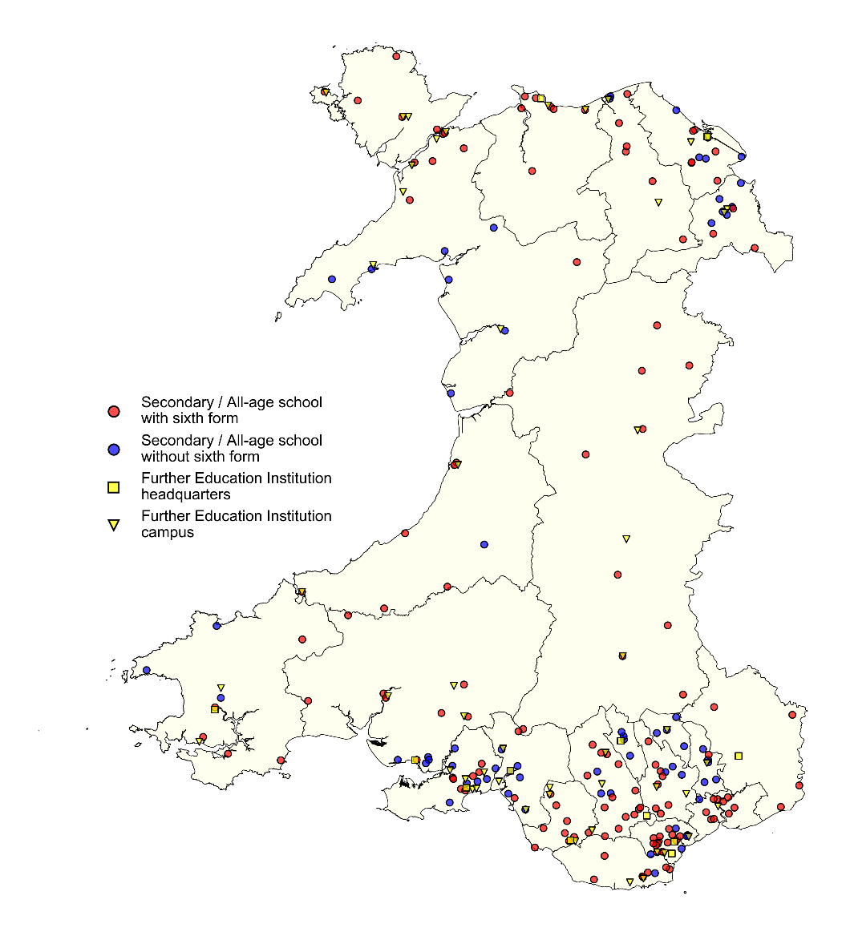

Slide 8
Prif ganfyddiadau
Main Findings
Cynllunio strategol ac arweinyddiaeth
Mae’r mwyafrif o golegau ac awdurdodau lleol yn cyfathrebu’n dda, yn rhannu cynlluniau ac yn gweithio gyda’i gilydd yn briodol.
Mewn lleiafrif o achosion, nid yw awdurdodau lleol, consortia rhanbarthol, a cholegau, yn ymgysylltu â’i gilydd yn ddigon da. Mewn gormod o achosion, nid yw cynllunio arweinwyr yn ystyried cymuned ehangach ysgolion a cholegau, a’r garfan ehangach o ddysgwyr, yn ddigon da.
Dywed mwyafrif yr uwch arweinwyr mewn ysgolion sydd â chweched dosbarth nad yw’r berthynas â’u coleg lleol mor gryf ag ydyw gydag ysgolion eraill, ar y cyfan. Hefyd, mae uwch arweinwyr mewn colegau yn cydnabod bod hyn yn broblem gyda lleiafrif o ysgolion ledled Cymru. Maent yn adrodd am ymdeimlad o gystadleuaeth a diffyg tryloywder ac ymddiriedaeth. Mewn ychydig o achosion, mae tensiynau tebyg yn bodoli rhwng ysgolion.
Strategic planning and leadership
The majority of colleges and local authorities communicate well, share plans and work together appropriately.
In a minority of cases, local authorities, regional consortia and colleges do not engage with each other sufficiently well. In too many cases, leaders’ planning does not consider the wider community of schools and colleges, and the broader cohort of learners, well enough.
A majority of senior leaders in schools with sixth forms report that the relationship with their local college is generally not as strong as with other schools. Senior leaders within colleges also acknowledge that this is an issue with a minority of schools across Wales. They report a sense of competition and lack of transparency and trust. In a few cases, similar tensions exist between schools.

Slide 9
Prif ganfyddiadau
Main Findings
Mewn ychydig o achosion, mae gwahanol gyfundrefnau cynllunio, cyllido a goruchwylio, e.e. rhwng gwahanol awdurdodau lleol neu sectorau addysgol, yn rhwystro partneriaethau cynhyrchiol. O ganlyniad, nid yw ychydig o ddarparwyr sydd mewn sefyllfa dda i weithio gyda’i gilydd, yn gwneud hynny.
Nid yw darparwyr ac awdurdodau lleol yn defnyddio Mesur Dysgu a Sgiliau 2009 i arwain eu cynllunio strategol i arwain eu cynllunio strategol yn ddigon da.
Mae prosesau ar gyfer sicrhau bod darparwyr yn bodloni gofynion y mesur wedi dod yn llai effeithiol dros y blynyddoedd diwethaf. O ganlyniad, nid yw’n glir faint o ddysgwyr a all fanteisio ar gynnig cwricwlwm digon eang yn y sector ôl-16.
Dros y blynyddoedd diwethaf, mae sawl awdurdod lleol wedi cynnal adolygiadau gwerth chweil o ddarpariaeth chweched dosbarth sy’n arwain at argymhellion defnyddiol. Mewn ychydig o achosion, nid yw rhanddeiliaid yn gweithio gyda’i gilydd i ymateb i’r argymhellion hyn yn ddigon da. Mae hyn yn caniatáu i agweddau gwan neu aneffeithlon ar ddarpariaeth ôl-16 barhau.
In a few cases, differing planning, funding and oversight regimes e.g. between different local authorities or educational sectors, impede productive partnerships. As a result, a few providers well placed to work together, do not.
Providers and local authorities do not use the Learning and Skills Measure 2009 to guide their strategic planning sufficiently well.
Processes for ensuring that providers meet the measure’s requirements have become less effective over recent years. As a result it is unclear how many learners have access to a sufficiently broad curriculum offer at post-16.
Over recent years, several local authorities have carried out worthwhile reviews of sixth form provision that result in useful recommendations. In a few cases, stakeholders do not work together to respond to these recommendations well enough. This allows weak or inefficient aspects of post-16 provision to persist.

Slide 10
Prif ganfyddiadau
Main Findings
Mae llawer o ddarparwyr yn rhannu darpariaeth ôl-16 yn effeithiol i ehangu eu cynnig a lleihau costau. Mewn ychydig o achosion, mae uwch arweinwyr yn defnyddio arbenigwyr pwnc o ddarparwyr partner i helpu gwella ansawdd. Er enghraifft, mae darparwyr yn cyfnewid cyfrifoldebau neu’n gwahodd arbenigwyr pwnc o ddarparwyr eraill i helpu gwella eu haddysgu.
Mae mwyafrif o arweinwyr yn meddu ar ddealltwriaeth gadarn o berfformiad darparwyr eraill sy’n cyflwyno cyrsiau i’w dysgwyr. Maent yn manteisio ar werthusiadau ei gilydd, cofnodion cynnydd, ac yn casglu barn dysgwyr.
Mae effeithiolrwydd cyffredinol prosesau gwella ar gyfer darpariaeth ar y cyd yn anghyson; mewn lleiafrif o achosion, nid oes gan arweinwyr drefniadau sicrhau ansawdd cadarn ar waith.
Many providers share post-16 provision effectively to broaden their offer and reduce costs. In a few cases, senior leaders draw on subject specialists from partner providers to help improve quality. For example, providers exchange course delivery responsibilities or invite subject specialists from other providers to help improve their teaching.
A majority of leaders have a sound understanding of the performance of other providers that deliver courses to their learners. They access each other’s evaluations, progress records and gather learners’ views.
The overall effectiveness of improvement processes for shared provision is inconsistent; in a minority of cases leaders do not have robust quality assurance arrangements in place.
.

Slide 11
Prif ganfyddiadau
Main Findings
Mae mwyafrif yr ysgolion cyfrwng Cymraeg dynodedig yn rhannu darpariaeth mewn partneriaethau bach o ddwy neu dair ysgol. Mewn llawer o achosion, maent yn cynnal perthnasoedd gwaith cryf. I oresgyn y pellterau rhyngddynt, mae ychydig o ddarparwyr yn cyfuno dosbarthiadau trwy ddefnyddio cysylltiadau fideo.
Mae llawer o athrawon pwnc sy’n cyflwyno gwersi chweched dosbarth trwy gyfrwng y Gymraeg yn cydweithio’n dda i ddatblygu a rhannu adnoddau addysgu a dysgu wedi eu hysgrifennu yn Gymraeg.
Yn gyffredinol, mae colegau ac ysgolion cyfrwng Cymraeg yn ei chael yn anodd cydweithio i helpu dysgwyr i ddilyn elfennau o gyrsiau galwedigaethol trwy gyfrwng y Gymraeg.
The majority of designated Welsh-medium schools share provision in small partnerships of two or three schools. In many cases, they maintain strong working relationships. To overcome the distances between them, a few merge classes via video links.
Many subject teachers who deliver sixth form lessons through the medium of Welsh collaborate well to develop and share teaching and learning resources written in Welsh.
Colleges and Welsh-medium schools generally find it difficult to collaborate to help learners pursue elements of vocational courses through the medium of Welsh.

Slide 12
Prif ganfyddiadau
Main Findings
Gweithio mewn partneriaeth
Mae traean o ysgolion uwchradd yn rhan o drefniadau cyfunol. Mae gan 8% eu chweched dosbarth eu hunain ac nid ydynt yn rhannu unrhyw ddarpariaeth. Mae chweched dosbarth gan y 59% o ysgolion sy’n weddill, a dywedant eu bod yn rhan o bartneriaethau ôl-16 o ryw fath.
Mae gan ddau o’r 12 coleg addysg bellach yng Nghymru, sef Grŵp Llandrillo Menai a Choleg Pen-y-bont ar Ogwr, rolau arwyddocaol mewn rhwydweithiau partneriaeth ôl-16 ar y cyd ag ysgolion lleol.
Fel rhan o’u cyflwyniadau data ôl-16 blynyddol, nid yw ysgolion ledled Cymru yn adrodd yn ddigonol am raddau’r ddarpariaeth ar y cyd. Mae hyn yn cyfyngu ar allu Llywodraeth Cymru i fonitro graddau darpariaeth o’r fath a’r deilliannau a gyflawnir gan y grwpiau o ddysgwyr sy’n cymryd rhan.
Mae ychydig iawn o ysgolion yn defnyddio trefniadau dysgu o bell yn lle cludiant ffisegol.
Mae trefniadau darpariaeth ar y cyd yn aml yn anffurfiol, ac nid oes ganddynt drefniadau ysgrifenedig sy’n amlinellu rolau a chyfrifoldebau’n glir.
Partnership working
A third of secondary phase schools are part of consolidated arrangements. Eight per cent have their own sixth form and do not share any provision. The remaining 59% of schools have sixth forms and report that they are part of post 16 partnerships of some kind.
Two of the 12 further education colleges in Wales, Grŵp Llandrillo Menai and Bridgend College, play significant roles in post-16 partnership networks together with local schools.
As part of their annual post-16 data submissions, schools across Wales under-report the extent of shared provision. This limits the Welsh Government’s ability to monitor the extent of such provision and the outcomes achieved by the groups of learners taking part.
A very few schools use remote learning arrangements instead of physical transport.
Shared provision arrangements are often informal and lack written agreements that set out roles and responsibilities clearly.

Slide 13
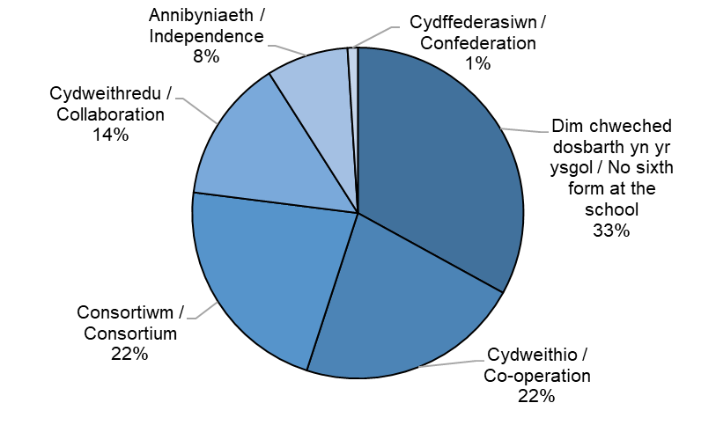
Partneriaethau ôl-16 / Post-16 Partnerships

Slide 14
Prif ganfyddiadau
Main Findings
Mae llawer o ysgolion yn cynnig dewis eang o opsiynau astudio yn y chweched dosbarth i ddysgwyr. Fodd bynnag, yn 2018-2019, roedd dysgwyr mewn 25% o ysgolion yn astudio ar draws ystod fwy cyfyngedig o 25 o gyrsiau chweched dosbarth neu lai.
Roedd y rhan fwyaf o ddysgwyr sy’n mynychu chweched dosbarthiadau ysgolion yn gallu dewis y pynciau roeddent eisiau eu hastudio, ond nid oedd ychydig ohonynt yn cael cyfle i astudio pynciau a oedd o ddiddordeb iddynt, er enghraifft gwleidyddiaeth neu economeg.
Mae’r mwyafrif o athrawon chweched dosbarth ac arweinwyr canol ysgolion yn ymgymryd â gweithgareddau dysgu proffesiynol ochr yn ochr â’u cyfoedion o ysgolion eraill yn rheolaidd.
Rhwng colegau, mae’r rhan fwyaf o weithgarwch rhwydweithio yn cynnwys uwch arweinwyr, sy’n cyfarfod â’u cyfoedion o bob cwr o Gymru yn rheolaidd.
Ychydig o ddarparwyr yn unig sy’n gweithio gyda’i gilydd i gefnogi dysgu proffesiynol rhwng ysgolion a cholegau, hyd yn oed lle mae ganddynt staff yn ymgymryd â rolau tebyg. Mewn mwyafrif o achosion, nid yw colegau, consortia rhanbarthol ac awdurdodau lleol yn cyfathrebu neu’n gweithio gyda’i gilydd yn ddigon da i ddatblygu’r cyfleoedd hyn.
Many schools present learners with a broad choice of sixth form study options. However, in 2018-2019, 25% of schools had learners studying across a more limited range of 25 sixth form courses or fewer.
Most learners attending school sixth forms were able to choose the subjects they wanted, but a few did not have access to subjects that were of interest to them, for example politics or economics.
The majority of school sixth form teachers and middle leaders undertake professional learning activities alongside their peers from other schools.
Between colleges, most networking activity involves senior leaders, who meet their peers from across Wales regularly.
Only a few providers work together to support professional learning between schools and colleges, even where they have staff undertaking similar roles. In a majority of cases, colleges, regional consortia and local authorities do not communicate, or work together well enough, to develop these opportunities.

Slide 15
Prif ganfyddiadau
Main Findings
Cefnogi cyfnod pontio dysgwyr i addysg ôl-16
Mae llawer o ysgolion yn rhoi gwybodaeth addas i ddysgwyr cyfnod allweddol 4 am eu hopsiynau dilyniant. Mae ychydig o ysgolion yn darparu ystod gynhwysfawr o weithgareddau i helpu disgyblion i ddysgu am eu hopsiynau ôl-16 ym mhob darparwr lleol. Mae hyn yn cynnwys cyfarfod â chynrychiolwyr o ddarparwyr lleol eraill, gan gynnwys darparwyr dysgu yn y gwaith, yn ogystal ag ysgolion a cholegau.
Mae llawer o ddysgwyr yn gwerthfawrogi’r cyngor a’r arweiniad a gânt tra byddant yn yr ysgol. Mae lleiafrif ohonynt yn teimlo nad yw’r cyngor yn mynd i’r afael â llwybrau eraill yn lle astudiaethau Safon Uwch yn ddigonol, a bod y ffocws yn aml ar annog dysgwyr i symud ymlaen i chweched dosbarth yr ysgol ei hun.
Mae dysgwyr o’r farn nad yw ysgolion a cholegau yn rhannu digon o wybodaeth am ansawdd eu darpariaeth a deilliannau eu dysgwyr.
Supporting learner transition to post-16 education
Many schools provide key stage 4 learners with suitable information about their progression options. A few schools provide a comprehensive range of activities to help pupils learn about their post-16 options at all local providers. This includes meeting representatives from other local providers, including work based learning providers as well as schools and colleges.
Many learners value the advice and guidance they receive whilst at school. A minority feel that the advice does not address alternative pathways to A level study sufficiently, and that the focus is often on encouraging learners to progress to the school’s own sixth form.
Learners feel that schools and colleges do not share enough information about the quality of their provision and the outcomes of their learners.

Slide 16
Prif ganfyddiadau
Main Findings
Mae llawer o ysgolion a cholegau yn rhoi blaenoriaeth uchel i nifer y cofrestriadau dysgwyr.
Yn aml, mae arweinwyr chweched dosbarthiadau bach yn teimlo eu bod dan bwysau ariannol i sicrhau bod dysgwyr Blwyddyn 11 yn symud ymlaen i’w chweched dosbarth.
Mewn lleiafrif o achosion, mae uwch arweinwyr ac arweinwyr canol yn cyfyngu ar hyrwyddo dewisiadau eraill o ganlyniad. Mewn ychydig o achosion, nid yw arweinwyr ysgol yn gwahodd darparwyr eraill i drafod eu darpariaeth ôl-16 gyda dysgwyr Blwyddyn 11 mewn ffordd gynhwysfawr.
Nid yw mwyafrif y darparwyr yn rhannu gwybodaeth am ddysgwyr unigol i gefnogi eu cyfnod pontio pan fyddant yn trosglwyddo i ysgol arall neu goleg. Prin yw’r darparwyr sy’n dilyn canllawiau Llywodraeth Cymru ynghylch ‘Pontio ôl-16 a rhannu data yn effeithiol’ yn llwyddiannus.
Mae’r rhan fwyaf o ysgolion nad oes ganddynt eu chweched dosbarth eu hunain yn darparu gwybodaeth ddiduedd, ac mae dysgwyr yn elwa ar ryngweithio rheolaidd gyda darparwyr ôl-16 lleol. Mewn lleiafrif o achosion, mae’r ysgolion hyn yn sicrhau bod dysgwyr yn rhyngweithio â darparwyr dysgu yn y gwaith hefyd. Mae gan lawer ohonynt drefniadau pontio effeithiol.
Many schools and colleges place the number of learner enrolments as a high priority.
Leaders of small sixth forms often feel under financial pressure to ensure that Year 11 learners progress to their sixth form.
In a minority of cases, this leads senior and middle leaders to limit the promotion of alternatives. In a few cases, school leaders do not invite other providers to discuss their post-16 provision with Year 11 learners in a comprehensive way.
The majority of providers do not share information on individual learners to support their transition when they transfer to another school or college. Few providers follow the Welsh Government’s guidance on ‘Effective post-16 transitions and data sharing’ successfully.
Most schools that do not have their own sixth form, provide impartial information and learners benefit from regular interaction with local post-16 providers. In a minority of cases, these schools ensure that learners also interact with providers of work-based learning provision. Many have effective transition arrangements.

Slide 17
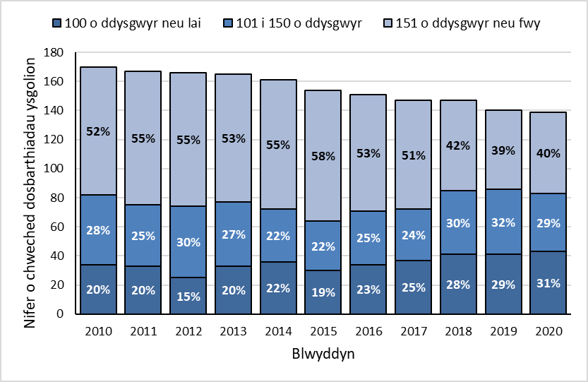
Chweched dosbarthiadau ysgolion yn ôl maint

Slide 18
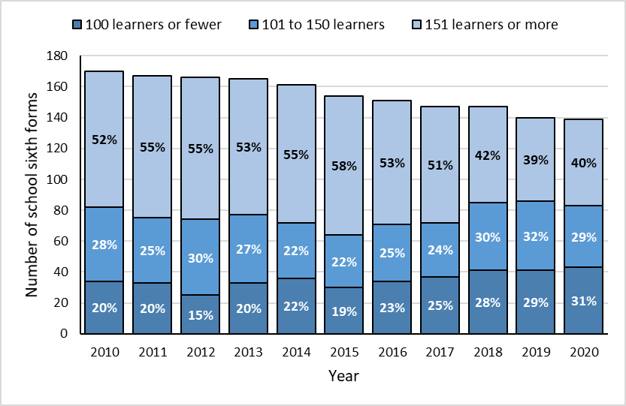
School sixth forms by size

Slide 19
Argymhellion
Recommendations
Dylai ysgolion a cholegau:
A1 Sicrhau gwaith partneriaeth cryf i ddatblygu darpariaeth gydweithredol â darparwyr eraill lle mae hyn yn helpu i wella ansawdd neu ehangu dewis
A2 Sicrhau bod darpariaeth ôl-16 a gyflwynir mewn partneriaeth â darparwyr eraill yn cael ei hategu gan gytundebau ysgrifenedig o gyfrifoldebau, ac y caiff ei chynnwys yn llawn o fewn prosesau cynllunio gwelliant
A3 Sicrhau bod cyngor ac arweiniad i ddysgwyr yn ddiduedd, yn canolbwyntio ar anghenion dysgwyr, ac yn cael ei lywio gan y ddarpariaeth, y safonau a’r gefnogaeth sydd ar gael i’r holl ddarparwyr addysg a hyfforddiant ôl-16 lleol
A4 Rhannu gwybodaeth i gefnogi cyfnod pontio dysgwyr i ddarparwyr eraill, yn unol â chanllawiau Llywodraeth Cymru
A5 Cyflwyno gwybodaeth gywir am y rhaglenni y mae dysgwyr yn eu dilyn, yn cynnwys darparwr pob gweithgaredd dysgu, fel rhan o’u cyflwyniadau data blynyddol i Lywodraeth Cymru
Schools and colleges should:
R1 Ensure strong partnership working to develop collaborative provision with other providers where this helps to improve quality or expand choice
R2 Ensure that post-16 provision delivered in partnership with other providers is underpinned by written agreements of responsibilities, and is included fully within improvement planning processes
R3 Ensure that advice and guidance to learners is impartial, focused on learners’ needs, and informed by the provision, standards and support available at all local post-16 education and training providers
R4 Share information to support the transition of learners to other providers in line with Welsh Government guidance
R5 Submit accurate information about the programmes learners undertake, including the provider of each learning activity, as part of their annual data submissions to the Welsh Government

Slide 20
Argymhellion
Recommendations
Dylai awdurdodau lleol a chonsortia rhanbarthol:
A6 Sicrhau bod cynllunio strategol yn cynnwys y gymuned ehangach o ysgolion a cholegau lleol
A7 Gweithio gyda cholegau ar weithgareddau dysgu proffesiynol ar y cyd, lle bo’n briodol
A8 Gweithio gyda cholegau i sicrhau bod ystod addas o ddarpariaeth ôl-16 ar gael yn lleol trwy gyfrwng y Gymraeg
Local authorities and regional consortia should:
R6 Ensure that strategic planning involves the wider community of local schools and colleges
R7 Work together with colleges on joint
professional learning activities where appropriate
R8 Work with colleges to ensure that a suitable range of post-16 provision is available locally through the medium of Welsh

Slide 21
Argymhellion
Recommendations
Dylai Llywodraeth Cymru:
A9 Adolygu ac atgyfnerthu deddfwriaeth, polisi ac arweiniad ar gyfer darpariaeth ôl-16 i sicrhau cysondeb ac eglurder disgwyliadau mewn ffordd sy’n adeiladu ar ddatblygiadau’r Cwricwlwm i Gymru
A10 Cymhwyso dull cyson i oruchwylio a monitro ansawdd darpariaeth ôl-16, yn cynnwys ystyriaethau cynllunio a chyllido
A11 Rhoi gwybodaeth glir i ddarpar ddysgwyr a’u rhieni am gynnydd a deilliannau dysgwyr ar gyfer chweched dosbarth ysgolion a cholegau addysg bellach yng Nghymru
A12 Sicrhau bod unrhyw Gomisiwn ar gyfer Addysg Drydyddol ac Ymchwil yn y dyfodol yn mynd i’r afael â chanfyddiadau ac argymhellion yr adolygiad thematig hwn
The Welsh Government should:
R9 Review and consolidate legislation, policy and guidance for 16-19 provision to ensure consistency and clarity of expectations in a way that builds on the developments of Curriculum for Wales
R10 Apply a consistent approach to the oversight and quality monitoring of post-16 provision, including planning and funding considerations
R11 Provide prospective learners and their parents with clear information about learner progress and outcomes for school sixth forms and further education colleges in Wales
R12 Ensure that any future Commission for Tertiary Education and Research addresses the findings and recommendations of this thematic review

Slide 22
Cwestiynau ar gyfer ysgolion a cholegau
Questions for schools and colleges
I ba raddau y mae ein hysgol neu’n coleg yn ystyried ei rôl wrth gyfrannu at gwricwlwm ehangach yr ardal leol?
Pa mor gyfarwydd ydym ni â’r ddarpariaeth, y safonau a’r cymorth sydd ar gael ym mhob darparwr ôl-16 yn yr ardal?
Pa mor rhagweithiol a chefnogol ydym ni o ymdrechion lleol neu ranbarthol i wella darpariaeth ôl-16?
Ym mha ffyrdd y gellid gwella darpariaeth ôl-16 yn ein hardal trwy waith partneriaeth agosach rhwng darparwyr?
Pa mor effeithiol yw ein prosesau gwerthuso a gwella ar gyfer y sector ôl-16?
A gaiff unrhyw drefniadau partneriaeth eu hategu gan gytundebau ysgrifenedig clir sy’n nodi rolau a chyfrifoldebau?
To what extent does our school or college consider its role in contributing to the wider local area curriculum?
How familiar are we with provision, standards and support available at each post-16 provider in the area?
How proactive and supportive are we of local or regional efforts to improve post-16 provision?
In what ways could post-16 provision in our area be improved by closer partnership working between providers?
How effective are our evaluation and improvement processes for post-16?
Are any partnership arrangements underpinned by clear written agreements specifying roles and responsibilities?

Slide 23
Cwestiynau ar gyfer ysgolion a cholegau
Questions for schools and colleges
Ni waeth pwy yw’r darparwr, pa mor dda y mae’r cyngor a’r arweiniad rydym ni’n eu rhoi i ddysgwyr yn canolbwyntio ar sicrhau’r addysg neu’r hyfforddiant sy’n gweddu orau i bob unigolyn?
Pa mor effeithiol y mae ein hysgol neu’n coleg yn rhannu’r deilliannau a gyflawnir gan garfannau diweddar, gyda darpar ddysgwyr a’u rhieni? (sylwer – mae hyn yn cyfeirio at ddeilliannau heb eu heffeithio gan argyfwng COVID-19)
Pan fydd dysgwyr yn symud ymlaen neu’n trosglwyddo o’n hysgol / coleg, sut ydym ni’n sicrhau bod gwybodaeth berthnasol yn cael ei rhannu ag unrhyw ddarparwyr y mae’r dysgwyr yn cofrestru gyda nhw yn ddiweddarach?
Regardless of provider, how well does the advice and guidance we give to learners focus on securing the education or training best suited to each individual?
How effectively does our school or college share the outcomes achieved by recent cohorts, with prospective learners and their parents? (note – this refers to outcomes unaffected by the COVID-19 outbreak)
When learners progress or transfer from our school/college, how do we ensure that relevant information is shared with any providers with which the learners subsequently enrol?

Slide 24
Cwestiynau ar gyfer ysgolion a cholegau
Questions for schools and colleges
How up-to date, complete and accurate is the information that we submit to the Welsh Government as part of the annual post-16 data collection?
How well are we working as a community of providers to increase engagement with Welsh medium elements of post-16 education?
Pa mor gyfredol, cyflawn a chywir yw’r wybodaeth rydym ni’n ei chyflwyno i Lywodraeth Cymru fel rhan o’r casgliad data ôl-16 blynyddol?
Pa mor dda ydym ni’n gweithio fel cymuned o ddarparwyr i gynyddu ymgysylltu ag elfennau cyfrwng Cymraeg o addysg ôl-16?

Slide 25
Cwestiynau ar gyfer awdurdodau lleol a chonsortia
Questions for local authorities and consortia
Sut gallwn ni uchafu darpariaeth i ddefnyddio arian cyhoeddus yn effeithlon i ddarparu profiadau o ansawdd uchel a deilliannau cryf i ddysgwyr?
Pa mor effeithiol ydym ni’n gweithio gyda darparwyr a rhanddeiliaid ehangach, fel Partneriaethau Sgiliau Rhanbarthol, i gynllunio’n strategol ddarpariaeth ôl-16 yn gyfannol ar gyfer yr ardal leol?
Pan fydd yn addas, pa mor dda ydym ni’n cefnogi ysgolion a cholegau i weithio ar draws ffiniau sefydliadol, sector a daearyddol? Er enghraifft, pa mor dda ydym ni’n cefnogi ysgolion a cholegau i weithio gyda’i gilydd i gefnogi dysgu proffesiynol ffocysedig ôl-16?
How can we optimise provision to use public money efficiently to provide high quality learning experiences and strong learner outcomes?
How effectively do we work with providers and wider stakeholders such as RSPs, to strategically plan post-16 provision holistically for the local area?
Where suitable, how well do we support schools and colleges to work across institutional, sector and geographical boundaries? For example, how well do we support schools and colleges to work together to support post-16 focussed professional learning?

